Slide 1

JavaScript
Grundlagen & Fallstricke

Slide 2
Inhalt
Geschichte / Entwicklung
Sprachelemente
Fallstricke

Slide 3

Geschichte / Entwicklung
Netscape (LiveScript)
Zur Erweiterung von HTML und CSS
Mai 1995
Brendan Eich

Slide 4
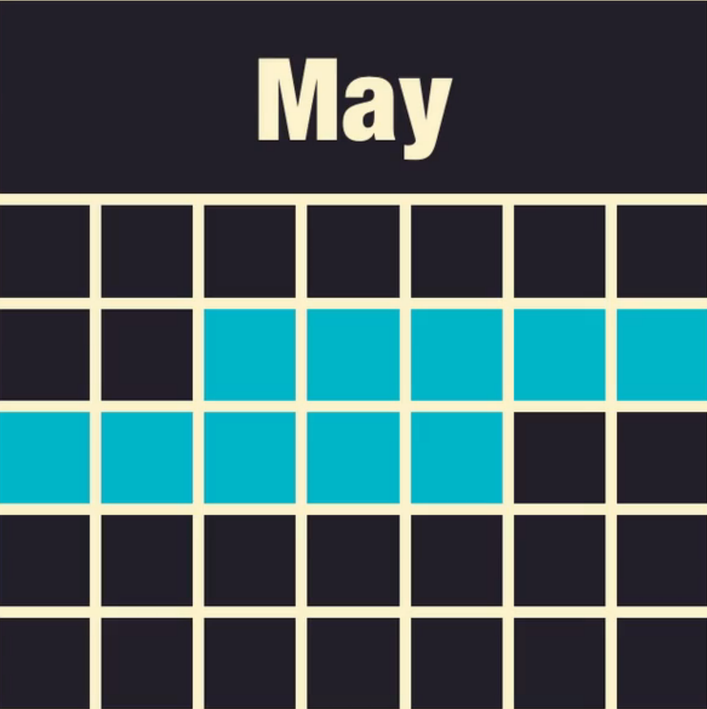
Geschichte / Entwicklung
Designzeit: 10 Tage

Slide 5
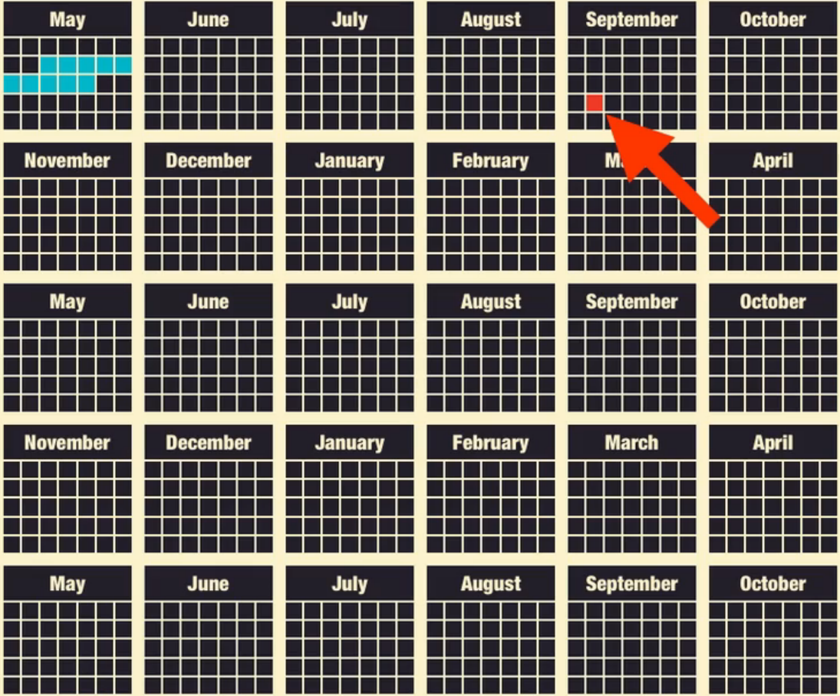
Geschichte / Entwicklung
Release von JavaScript: September 1995 (Netscape Navigator) Grafik: Vergleich zu Clojure (benötigte 2 Jahre) Quelle: https://www.destroyallsoftware.com/talks/the-birth-and-death-of-javascript

Slide 6
Geschichte / Entwicklung
„JavaScript had never an interval in the lab when it could be tried out and polished. It went straight into Netscape Navigator 2 just as it was, and it was very rough.“

Slide 7
Geschichte / Entwicklung
Wir haben derzeit KEINE andere Wahl !
„JavaScript had never an interval in the lab when it could be tried out and polished. It went straight into Netscape Navigator 2 just as it was, and it was very rough.“

Slide 8


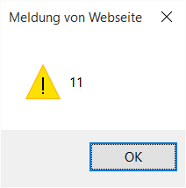
Beispiel
<html>
<body>
<script type="text/javascript">
window.alert(5 + 6);
</script>
</body>
</html>

Slide 9
Beispiel
<!DOCTYPE html>
<html>
<body>
<span id="text"></span>
<script>
document.getElementById("text")
.innerHTML = "Hello World!";
</script>
</body>
</html>

Slide 10
Beispiel
<!DOCTYPE html>
<html>
<body>
<span id="text"></span>
<script src="js/script.js"></script>
</body>
</html>

Slide 11
Sprachelemente
„JavaScript turns out to have significant differences [to other languages]“
„JavaScript has more in common with Lisp and Scheme than with Java“

Slide 12
Sprachelemente Datentypen
Einfache Werte
Zahlen (Number, 64-bit floating point, KEIN Integer)
Zeichenketten (String, 16-bit)
Boolean (true, false)
null
undefined
Alle anderen Werte sind Objekte (object)

Slide 13
Sprachelemente Datentypen
Number, String und Boolean wie Objekte; haben Methoden; immutable
Objekte sind „keyed collections“ (mutable)
Arrays sind Objekte
Funktionen sind Objekte
Regular Expressions sind Objekte
Objekte sind Objekte :- )

Slide 14
Sprachelemente
if (<expression>) {
...
} else {
...
}

Slide 15
Sprachelemente
switch(<expression>) {
case 1: ...; break;
case "str": ...; break;
default: ...; break;
}

Slide 16
Sprachelemente
while (<expression>) {
...
}

Slide 17
Sprachelemente
do {
...
} while (<expression>);

Slide 18
Sprachelemente
for(i=0; i<10; i++) {
...
}
Es gibt keine foreach-Schleife!!

Slide 19
Sprachelemente
for(prop in obj) {
...
}
Alle Keys/Property-Namen des Objekts

Slide 20
Sprachelemente
try {
...
} catch(ex){
...
}

Slide 21
Sprachelemente
try {
...
throw {
name: "Exception",
message: "Description"
};
} catch(ex){
...
}

Slide 22
Sprachelemente Literale
var item;
item = 10; // Number Literal

Slide 23
Sprachelemente Literale
var item;
item = 10;
item = "test"; // String Literal
item = 'test2'; // String Literal

Slide 24
Sprachelemente Literale
var item; item = 10;
item = "test";
item = 'test2';
item = [ "str", 2, [], null ];
// Array Literal

Slide 25
Sprachelemente Literale
var item; item = 10;
item = "test";
item = 'test2';
item = [ "str", 2, [], null ];
item = /^[a-zA-Z]+$/;
// RegExp Literal

Slide 26
Sprachelemente Literale
var obj = {
firstName: "Max",
"last-name": "Mustermann"
}; // Object Literal
JavaScript Object Notation (JSON)

Slide 27
Sprachelemente Object
var obj = {}; obj.firstName = "Max"; obj["lastName"] = "Mustermann";
alert(obj["firstName"] + obj["lastName"]);
alert(obj.firstName + obj.lastName);
Objekte sind „keyed collections“

Slide 28
Sprachelemente Object
var obj = {}; obj.firstName = "Max"; obj["lastName"] = "Mustermann";
var prop;
for(prop in obj) {
console.log(prop);
}

Slide 29
Sprachelemente Object
var person = {
firstName: "Max",
lastName: "Mustermann",
fullName: function() {
return firstName + " " + lastName;
},
address: { // nested object
street: "Italienerstr.",
zipCode: 9500,
city: "Villach"
}
}

Slide 30
Sprachelemente Array
var arr = [ "item1", "item2" ];
alert(arr[0]);
alert(arr[1]);
alert(arr.length);
for(var i = 0; i < arr.length; i++) {
alert(arr[i]);
}

Slide 31
Sprachelemente Array
var arr = [ "item1", "item2" ];
// oder: var arr = new Array("item1", "item2");
Arrays sind Objekte mit speziellen
Methoden:
alert(typeof arr); // object

Slide 32
Sprachelemente Array vs. Object
var arr = {
0: "item1",
1: "item2"
}; alert(arr[0]); // item1
alert(arr[1]); // item2
alert(arr.length); // undefined!
alert(arr.0); // syntax error!

Slide 33
Sprachelemente Funktionen
function myProcedure(arg1, arg2) {
...
}
function myFunction(arg1, arg2) {
... return result;
}

Slide 34
Sprachelemente Funktionen
var log = function(text) {
console.log(text);
};
log("Hello World");
log(); // ist ebenfalls erlaubt!
log("a", 1, 2); // ist ebenfalls erlaubt
Funktion ist Objekt: alert(log.toString());

Slide 35
Sprachelemente Funktionen - Scope
Funktionen definieren Variablen-Bereich (scope):
var g = "globale Variable";
var globalFunction = function() {
var l = "lokale Variable";
alert(g); // OK
alert(l); // OK
}
alert(g); // OK
alert(l); // l ist undefined
var globalFunction = function() {
var l = "lokale Variable";
alert(g); // OK
alert(l); // OK
}
sub scope
global scope

Slide 36
Sprachelemente Funktionen - Scope
function fn() {
var lv1 = "lokale Variable 1";
if (...) {
var lv2 = "lokale Variable 2";
}
alert(lv1); // OK
alert(lv2); // OK!
}
Kein neuer Scope!

Slide 37
Sprachelemente Hoisting
to hoist => heben, hochziehen
function fn() {
x = 5;
if (...) {
var y = 5;
}
var x;
}
function fn() {
var x, y;
x = 5;
if (...) {
y = 5;
}
}

Slide 38
Sprachelemente Funktionen - Scope
function scope1() {
var s1 = "scope1";
function scope2() {
var s2 = "scope2";
alert(s1); // OK
}
alert(s1); // OK
alert(s2); // undefined
scope2();
}
function scope2() {
var s2 = "scope2";
alert(s1); // OK
}

Slide 39
Sprachelemente Strict Mode
function fn() {
var vl;
lv = "lokale Variable"; // neue globale Var.!
}
'use strict'; // enable strict mode
function fn() {
var vl;
lv = "lokale Variable"; // Error
}

Slide 40
Sprachelemente Vererbung
Es gibt KEINE Klassen!
Fallback-Prinzip
Jedes Objekt hat Fallback -> prototype
{} und new Object() haben Object.prototype als Basis
Eigene Objekte benutzen Konstruktor-Funktion

Slide 41
Sprachelemente Vererbung
function Person(first, last, age) {
this.firstName = first;
this.lastName = last;
this.age = age;
}
var p1 = new Person("Max", "Mustermann", 35);
var p2 = new Person("John", "Doe", 37);

Slide 42
Sprachelemente Vererbung
function Person(first, last, age) {
this.firstName = first;
this.lastName = last;
this.age = age;
}
var p1 = new Person("Max", "Mustermann", 35);
var p2 = new Person("John", "Doe", 37);
p1.eyeColor = "blau";
alert(p1.eyeColor);
alert(p2.eyeColor);

Slide 43
Sprachelemente Vererbung
function Person(first, last, age) {
this.firstName = first;
this.lastName = last;
this.age = age;
}
var p1 = new Person("Max", "Mustermann", 35);
var p2 = new Person("John", "Doe", 37);
Person.prototype.eyeColor = "blau";
alert(p1.eyeColor);
alert(p2.eyeColor);

Slide 44
Sprachelemente Vererbung
function Person(first, last, age) {
var privateVariable = …;
var privateMethod = function(…) { … };
this.firstName = first;
this.lastName = last;
this.age = age;
}

Slide 45
Sprachelemente Vererbung
Object.prototype -> .toString(), .hasOwnProperty(), …
Array.prototype -> .length, .slice(), .push(), .pop(), …
Number.prototype -> .toFixed(), .valueOf(), …
String.prototype -> .toLowerCase(), substring(), …
RegExp.prototype -> .exec(), .test(), …

Slide 46
Sprachelemente this
Methode: Funktion als Eigenschaft eines Objekts
Funktion: Funktion NICHT als Eigenschaft eines Objekts
Konstruktor: Funktion wird mit new aufgerufen
Methode: this ist an das Objekt gebunden
Funktion: this ist an das globale Objekt gebunden (window)
Konstruktor: this ist an das neu erstellte Objekt gebunden

Slide 47
Sprachelemente this
var fn = function() { console.log(this.val); };
var val = "A";
var that = { val: "B" };
var obj = { val: "C", print: fn };

Slide 48
Sprachelemente this
var fn = function() { console.log(this.val); };
var val = "A";
var that = { val: "B" };
var obj = { val: "C", print: fn };
fn();

Slide 49
Sprachelemente this
var fn = function() { console.log(this.val); };
var val = "A";
var that = { val: "B" };
var obj = { val: "C", print: fn };
obj.print();

Slide 50
Sprachelemente this
var fn = function() { console.log(this.val); };
var val = "A";
var that = { val: "B" };
var obj = { val: "C", print: fn };
fn.apply(obj);

Slide 51
Sprachelemente this
var fn = function() { console.log(this.val); };
var val = "A";
var that = { val: "B" };
var obj = { val: "C", print: fn };
fn.apply(that);

Slide 52
Sprachelemente this
var strict = function() {
'use strict';
console.log(this); // undefined
};
strict();

Slide 53
Sprachelemente ACHTUNG
var arr = [];
arr[5] = "test";
alert(arr.length);

Slide 54
Sprachelemente ACHTUNG
var getDefault = function() {
return
{
firstName: "Max",
lastName: "Mustermann"
};
}
alert(getDefault());

Slide 55
Sprachelemente ACHTUNG
> x = 1.0000000000000001
> x === 1
true

Slide 56
Sprachelemente ACHTUNG
> 0.1 + 0.2 === 0.3
false
> 0.1 + 0.2
0.30000000000000004

Slide 57
Sprachelemente ACHTUNG
> y = {}
> y[[]] = 1
> Object.keys(y)
[""]

Slide 58
Sprachelemente ACHTUNG
var xs = ['10', '10', '10']
var mapFn = function(o) {
return parseInt(o);
};
xs.map(mapFn)
-> [10, 10, 10]

Slide 59
Sprachelemente ACHTUNG
var xs = ['10', '10', '10']
var xs.map(parseInt)
-> [10, NaN, 2]

Slide 60
Sprachelemente ACHTUNG
parseInt("08") -> früher 0, jetzt 8
parseInt("09") -> früher 1, jetzt 9

Slide 61
Sprachelemente ACHTUNG
undefined = "Text";
alert(undefined);

Slide 62
Sprachelemente ACHTUNG
var n = [ 4, 8, 15, 16, 23, 42 ];
n.sort();
-> [ 15, 16, 23, 4, 42, 8 ]

Slide 63
Sprachelemente ACHTUNG
var n = [ 4, 8, 15, 16, 23, 42 ];
n.sort(function(a, b) {
return a – b;
});

Slide 64
Sprachelemente ACHTUNG
typeof null -> object
typeof /a/ -> object ODER function

Slide 65
Sprachelemente ACHTUNG
new Boolean(false) == false -> true
new Boolean(false) === false -> false
new Boolean(true) == true -> true
new Boolean(true) === true -> false

Slide 66
Sprachelemente ACHTUNG
+"125" -> 125
var x = "43";
var n = +x; // n === 43

Slide 67
Sprachelemente ACHTUNG
new vs. Funktion:
function Person(first, last, age) {
this.firstName = first; …
}
var p1 = Person(…);
var p2 = new Person(…);
Konstruktoren groß ⬄ Funktionen klein
new Person(…) ⬄ person(…)

Slide 68
Sprachelemente ACHTUNG
void(0) -> undefined
void('test') -> undefined
void(1 + 2) -> undefined

Slide 69
Sprachelemente ACHTUNG
y = 5;
switch(y) {
case '5':
console.log("y is 5");
break;
}
case wird mit === verglichen
Typen müssen zusammenpassen

Slide 70
Sprachelemente ACHTUNG
(function() {
…
})();

Slide 71
Sprachelemente ACHTUNG
(function($) {
$(function() {
… // init
});
})(jQuery);

Slide 72
Sprachelemente ACHTUNG
var mySingleton = (function() {
// private methods & properties
var init = function() { … };
// public methods & properties
return {
initialize: init, …
};
})();

Slide 73
Sprachelemente ACHTUNG
var mySingleton = (function() {
// private methods & properties
var init = function() { … };
// public methods & properties
return {
initialize: init, …
};
})();
ACHTUNG:
Hier kein this verwenden!

Slide 74
Sprachelemente ACHTUNG
var mySingleton = (function() {
"use strict"; // this is undefined
// private methods & properties
var init = function() { … };
// public methods & properties
return {
initialize: init, …
};
})();

Slide 75
Sprachelemente ACHTUNG
if (!0) {
console.log("0 is falsy");
}
if (!false) {
console.log("false is falsy");
}
if (!'') {
console.log("'' is falsy");
}

Slide 76
Sprachelemente ACHTUNG
if (undefined) {
console.log('undefined is falsy');
}
if (!null) {
console.log('null is falsy');
}
if (!0/0) {
console.log('NaN is falsy');
}

Slide 77
Sprachelemente ACHTUNG
if (1 / 0) {
console.log('Infinity is truthy');
}
if (' ') {
console.log("' ' is truthy");
}

Slide 78
Links
https://www.destroyallsoftware.com/talks/ the-birth-and-death-of-javascript
http://javascript.crockford.com/

